Slide 1
Proceso de Selección de Sub Receptores. Modulo Cuidado y Tratamiento.
Proyecto:
“Innovando servicios, reduciendo riesgos y renovando vidas en El Salvador”.
Mayo 2014.

Slide 2
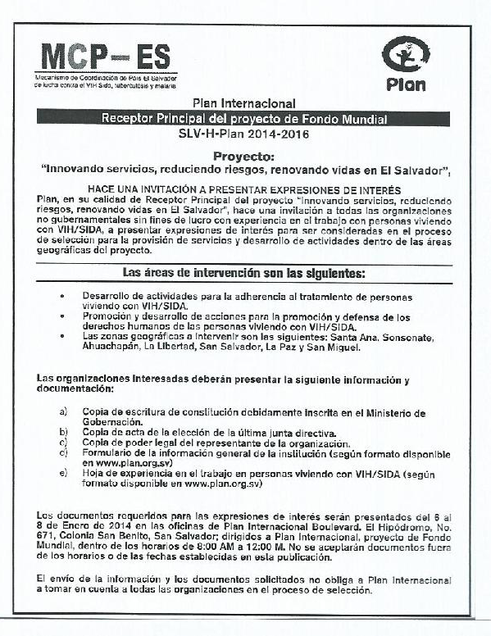
- CONVOCATORIA –
EXPRESIONES DE INTERÉS
Disposiciones de la convocatoria:
Publicación de la convocatoria en los dos periódicos de mayor circulación a nivel nacional.
Convocatoria disponible en sitio web de Plan.
Formatos establecidos para la presentación de la información.
Períodos establecidos para la recepción de expresiones de interés.
Criterios de evaluación pre definidos para desarrollar la primera pre-selección en base a expresiones de interés presentadas.

Slide 3
1- Documentación requerida para el desarrollo de la primera fase del proceso de selección de Sub Receptores
No | Documentos solicitados en convocatoria para la presentación de expresiones de interés:
1. | Carta de expresión de interés.
2. | Formulario de información general de la institución.
3. | Hoja de experiencia en el trabajo de prevención con personas con VIH y sida
4. | Copia de escritura de constitución debidamente inscrita en el Registro de Asociaciones y Fundaciones (Ministerio de Gobernación).
5. | Copia de acta de la elección de la última Junta Directiva.
6. | Copia de poder legal del representante de la organización.

Slide 4
Información requerida en los formatos pre-definidos
Formulario de información general de la institución
Nombre legal de la organización
Años de trabajo en el país
Visión, Misión, Valores
Áreas programáticas
Perfil de beneficiarios/Grupo meta
Información de oficinas (Dirección, Teléfono, e-mail)
Datos de contacto (Representante legal)
Información de puestos directivos, gerenciales, de especialistas y/o coordinadores.
Hoja de experiencias en el trabajo de prevención con personas con VIH/Sida y Adherencia al Tratamiento.
Nombre del proyecto
Población beneficiaria
Cobertura geográfica
Actividades y metas
Período de implementación
Monto ejecutado
Información general de institución que financió el proyecto

Slide 5
Organizaciones que presentaron expresiones de interés en el período estipulado
Organizaciones que presentaron documentación en respuesta a convocatoria:
1 | Asociación Atlacatl Vivo Positivo
2 | Fundación Nacional para la Prevención, Educación y Acompañamiento de la persona VIH/Sida
3 | Fundación Salvadoreña para la lucha contra el Sida, María Lorena
4 | Asociación Comunidad Internacional de Mujeres con VIH-Sida, Capítulo El Salvador
5 | Cicatelli Associates Inc.
6 | Red Salvadoreña de Personas con VIH/Sida
7 | Asociación para el Desarrollo Integral Comunitario
8 | Asociación de mujeres Ixchel por la transformación Social y Cultural
9 | Asociación Visión Productiva y Positiva de El Salvador "Visión Propositiva"
10 | Asociación Salvadoreña Promotora de la Salud ASPS

Slide 6
Comité Técnico Evaluador
Especialista Financiera
Jefatura de Compras
Gerente Administrativo
Coordinador de Gestión de Riesgos
Sub Gerente del Proyecto Fondo Mundial

Slide 7
2- REUNIÓN PARA EL DESARROLLO DEL PROCESO DE PRE-SELECCIÓN – 19 DE MARZO 2013
COMITÉ TÉCNICO EVALUADOR
Revisión de lista de recepción versus documentos físicos.
Apertura una a una de cada paquete presentado por organización.
Revisión de todas las expresiones de interés por parte de cada miembro del comité.
Consolidado de evaluación y procesamiento para obtener resultados.

Slide 8
Criterios utilizados para desarrollar fase de pre-selección de organizaciones que mostraron expresiones de interés

Slide 9
Resultado de la pre-selección: 7 organizaciones que continuaran en el proceso de Selección de Sub Receptores
Organizaciones pre-seleccionadas.
1 | Red Salvadoreña de Personas con VIH/Sida
2 | Asociación Visión Productiva y Positiva de El Salvador "Visión Propositiva"
3 | Asociación Atlacatl Vivo Positivo
4 | Fundación Nacional para la Prevención, Educación y Acompañamiento de la persona VIH/Sida
5 | Asociación Comunidad Internacional de Mujeres con VIH-Sida, Capítulo El Salvador
6 | Asociación Salvadoreña Promotora de la Salud ASPS
7 | Fundación Salvadoreña para la lucha contra el Sida, María Lorena
Se notificó el resultado obtenido a cada organización que presentó expresión de interés.

Slide 10
3- Diagnóstico de capacidades y análisis de riesgo
En aras de la transparencia, disminuir sesgos y criterios subjetivos, Plan ha decidido que esta Fase estará a cargo de un consultor independiente.
El DIAGNÓSTICO DE CAPACIDADES a las organizaciones tiene como objetivo IDENTIFICAR LAS BRECHAS entre el PERFIL DEL SUB RECEPTOR REQUERIDO para la implementación de la subvención y LAS CAPACIDADES que las organizaciones poseen.

Slide 11
Proceso de Diagnóstico de capacidades y análisis de riesgo de los SR.
UTILIZACION DE HERRAMIENTA DIAGNOSTICA DE GMS Elaboración de TdR para consultoría.
PROCESO DE CONTRATACIÓN CONSULTORÍA para el desarrollo de diagnóstico de capacidades y análisis de riesgo
PRESENTACIÓN DE RESULTADOS a Comité Técnico Evaluador
EVALUACIÓN FINAL para Selección de Sub Receptores por parte de Comité Técnico Evaluador

Slide 12
Diagnóstico de capacidades y evaluación del riesgo
Áreas a estudiar y evaluar de acuerdo a herramienta propuesta por GMS
Administración y Finanzas
Monitoreo y Evaluación
Gestión del Programa
Organización de la gestión financiera
Sistema de presupuesto
Sistema de contabilidad
Sistema de tesorería
Sistema de Adquisiciones
Sistema de Activos Fijos
Auditoría Externa
Capacidad de Gestión de Información
Sistema de Gestión de Información
Capacidad de Gestión Organizativa

Slide 13
Diagnóstico de capacidades y evaluación del riesgo
Presentación de resultados por parte de grupo consultor
Temas presentados por Consultor a Comité Técnico Evaluador:
Puntajes obtenido por área estudiada y por organización (Administración y Finanzas, Monitoreo y Evaluación y Gestión del Programa )
Análisis de la implementación de Programas y Proyectos relacionados con la prevención del VIH y sida, adherencia al tratamiento y seguimiento a grupos de apoyo.
Análisis FODA por organización
Análisis de Riesgos.

Slide 14
REUNIÓN PARA EL DESARROLLO DEL PROCESO DE SELECCIÓN
COMITÉ TÉCNICO EVALUADOR
Presentación de diagnóstico de capacidades por parte de el consultor.
Revisión de informe final de diagnóstico y documentos de respaldo.
Evaluación y consolidado de resultados.

Slide 15
Criterios para la Evaluación Final de Selección de Sub Receptores
Al finalizar la presentación el consultor al Comité Técnico Evaluador, cada miembro del mismo procedió a evaluar de acuerdo a los siguientes criterios (en base a la información presentada y los documentos de respaldo) :
Criterios | Puntaje máximo | Justificación
Capacidad en manejo de proyectos | 10 | Se evalúan de acuerdo a los resultados obtenidos en área Gestión y Organización. Preguntas relacionadas a herramienta 10.4-10.9, 10.12-10.16, 10.18.
Capacidad en manejo de finanzas | 10 | Se evalúan de acuerdo a los resultados obtenidos en el área de Sistema de Contabilidad, de Tesorería, Auditoría Externa. Preguntas 1.1-1.4, 2.1-2.4, 3.1-3.8, 4.1-4.8, 5.1-5.5, 6.1-6.4, 7.1-7.4
Capacidad en monitoreo y evaluación | 7 | Se evalúan de acuerdo a los resultados obtenidos en el área de Capacidad de Gestión de Información Sistema de Gestión de Información. Preguntas 8.1-8.8, 9.1-9.10
Capacidad de gestión organizativa | 10 | Se evalúan de acuerdo a los resultados obtenidos en el área de Gestión Organizativa. Preguntas 10.1-10.3, 10.10-10.11
Capacidad en gestión de almacén e inventario de suministros | 3 | Se evalúan de acuerdo a los resultados obtenidos en el área de Gestión Organizativa. Preguntas 10.17
Calificación de criterios de evaluación de capacidades (A) | 40
Experiencia en metodología con grupos de apoyo de personas con VIH. | 20 | Cuente con programas específico de asistencia a los grupos de apoyo 5, Cumplimiento de los programas 5, Cuenta con una planificación de visitas periódicas a redes de grupos de apoyo. 10, No tiene trabajo con los grupos 0
Experiencia en proyectos de VIH con énfasis en adherencia al tratamiento (prevención positiva). | 20 | Cuenta con metodología de adherencia 5, Visitas domiciliares para fortalecer la adherencia 5, Desarrollo de estrategia de pares 10, No tiene trabajo en el tema 0
Cobertura geográfica en las áreas de implementación del componente de cuidado y tratamiento. | 10 | Cobertura en 6 a 7 departamentos de trabajo del proyecto 10, cobertura en 3 a 5 departamentos 5, cobertura de 0 a 1: 0
Evaluación de Riesgo | 10 | Evaluación de Riesgos de acuerdo a criterios de estudio diagnóstico. Bajo:10, Medio: 5 y Alto: 2
Calificación de criterios de evaluación de experiencia, cobertura y evaluación de riesgos (B) | 60
Puntaje Total Obtenido (A + B) | 100 | Sumatoria de Totales.

Slide 16
Resultado del Proceso de Selección de Sub Receptores
1 | Asociación Atlacatl Vivo Positivo
2 | Asociación Red Salvadoreña de Personas con VIH/Sida
3 | Asociación Visión Productiva y Positiva de El Salvador "Visión Propositiva"
4 | Fundación Nacional para la Prevención, Educación y Acompañamiento de la persona VIH/Sida
5 | Fundación Salvadoreña para la lucha contra el Sida, María Lorena

Slide 17
4-Fase de Negociación y preparación de Acuerdo.
Área Administrativa
Envío de notificaciones a ONG de su selección como SR.
Reunión con cada una de las ONGS seleccionadas para socialización de Metas técnicas y financieras. 16 de Mayo 2014
Preparación de Acuerdo de subvención entre Plan y SR. 22 al 31 de Mayo 2014

Slide 18
Muchas Gracias.

